Slide 1
Семинар: «Формирование эффективной модели взаимодействия с воспитанниками и их близким окружением в условиях государственных стационарных учреждений социального обслуживания, находящихся в ведении Комитета по социальной политике Санкт-Петербурга»
СПб ГБСУСОН «Дом социального обслуживания «Вместе»
Тема: «Формирование ценностей позитивного родительства в семьях с детьми-инвалидами - опыт 5-ти дневного проживания.
Специалист по социальной работе СПб ГБСУСОН «ДСО «Вместе»
Елистратова Ирина Валерьевна

Slide 2
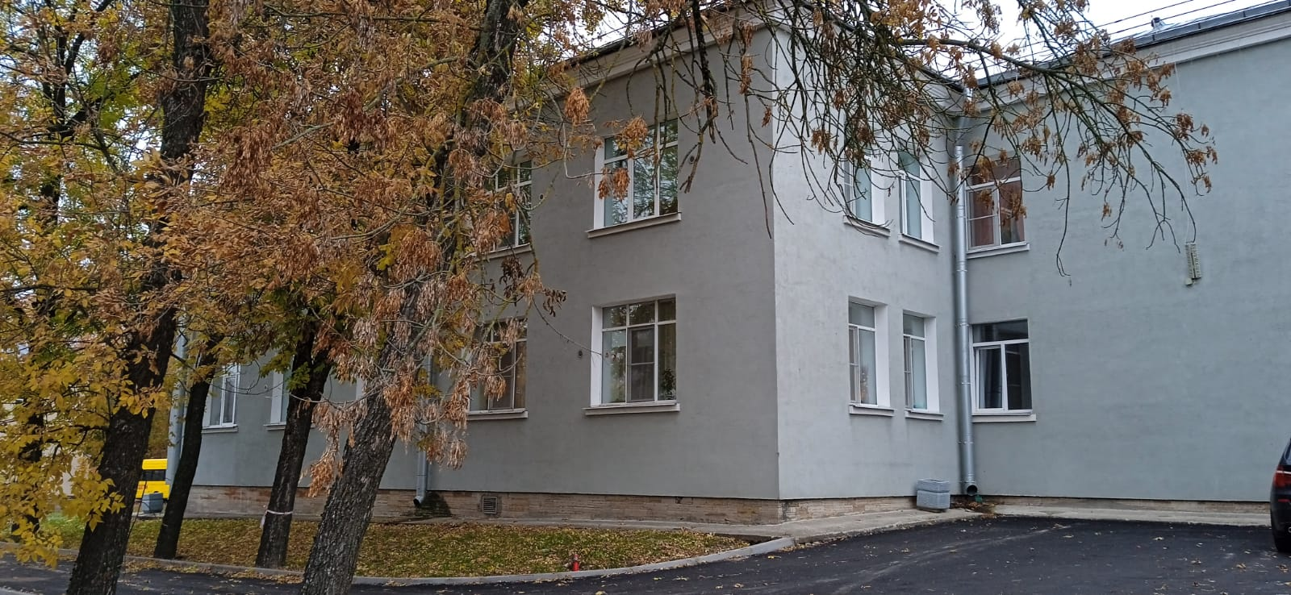
01.07.2019 ГОДА ОТКРЫЛОСЬ ОТДЕЛЕНИЕ ПРИ ПЯТИДНЕВНОМ (В НЕДЕЛЮ)
КРУГЛОСУТОЧНОМ ПРОЖИВАНИИ
В соответствии с распоряжением Комитета по социальной политике Санкт-Петербурга № 245-р от 06.05.2019 года.
Отделение с пятидневным (в неделю) круглосуточным проживанием введено с целью создания благоприятных условий для сохранения семейных связей и поддержания роли семьи в жизни ребёнка с учётом интересов семьи.

Slide 3
В работе с семьями воспитанников мы руководствуемся:
Конституцией Российской Федерации;
Гражданским кодексом Российской Федерации;
Постановлением Правительства Российской Федерации от 24.05.2014года № 481 "О деятельности организации для детей-сирот, оставшихся без попечения родителей»
Уставом и локальными актами учреждения.

Slide 4
  ПРЕБЫВАНИЕ ДЕТЕЙ НА ОТДЕЛЕНИИ ПРИ ПЯТИДНЕВНОМ (В НЕДЕЛЮ) КРУГЛОСУТОЧНОМ ПРОЖИВАНИИ ПОЗВОЛЯЕТ:
социализировать и развить коммуникативные навыки ребят
обеспечить непрерывный процесс обучения
постоянно находиться под медицинским наблюдением
не терять связь с близкими и родными людьми

Slide 5
ОСНОВНЫЕ ЗАДАЧИ В ОТНОШЕНИИ ПСУ:
1
предоставление социальных услуг надлежащего качества в соответствии с порядком предоставления социальных услуг, утверждаемым уполномоченным органом государственной власти, а также ИПРА
2
материально-бытовое обеспечение, создание условий жизни, приближенных к домашним, благоприятного микроклимата
3
организация ухода; бытовое обслуживание, предоставление в соответствии с утвержденными нормами благоустроенного жилья с мебелью и инвентарем, постельных принадлежностей
4
5
6
7
8
проведение санитарно-гигиенических и противоэпидемических мероприятий
организация рационального, в том числе диетического питания, с учетом возраста и состояния здоровья
проведение культурно-массовой работы; спортивных и физкультурно-оздоровительных мероприятий; осуществление мероприятий, направленных на социально-трудовую реабилитацию и адаптацию ПСУ
организация консультативной медицинской, психологической, педагогической и юридической помощи
осуществление комплекса реабилитационных мероприятий по восстановлению личностного и социального статуса ПСУ

Slide 6
ПОСТУПЛЕНИЕ В
СПбГБСУСОН «ДСО «Вместе»
1
ИППСУ, заявление на поступление
2
Документы в соответствии с приглашением (паспорт представителя и ПСУ (при наличии), свидетельство о рождении, ИПРА, МСЭ, СНИЛС, медицинский полис, справка из ПФР, справка о регистрации, заключение ПМПК, медицинские сведения)
3
Путевка и распоряжение Комитета по социальной политике Санкт-Петербурга
4
Договора о предоставлении социальных услуг, договор найма специализированного жилого помещения

Slide 7
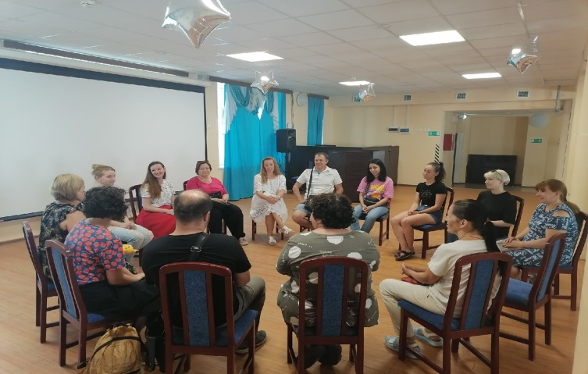
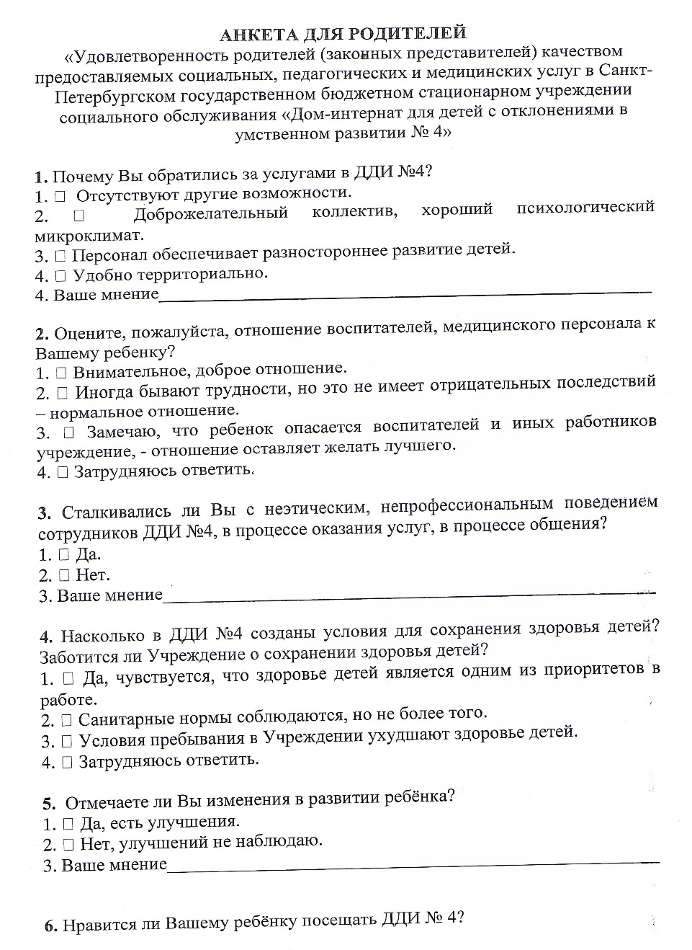
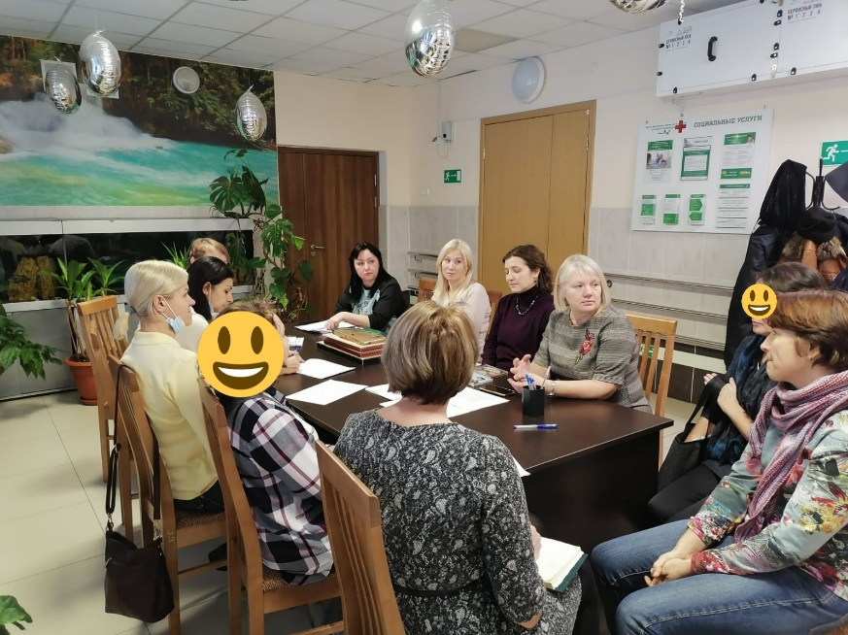
КОНТРОЛЬ И МОНИТОРИНГ РАБОТЫ

Slide 8
ПРИ ОТСУТСТВИИ ПСУ В СПбГБСУСОН «ДСО «Вместе»
ДО ТРЕХ ДНЕЙ
возможно по письменному заявлению законного представителя
БОЛЕЕ ТРЕХ ДНЕЙ
требуется медицинская справка с разрешением о нахождении в учреждении
ДВАДЦАТЬ ОДИН ДЕНЬ И БОЛЕЕ
предоставляется медицинская справка с разрешением о нахождении, об отсутствии инфекционных заболеваний и микробиологическое исследование

Slide 9
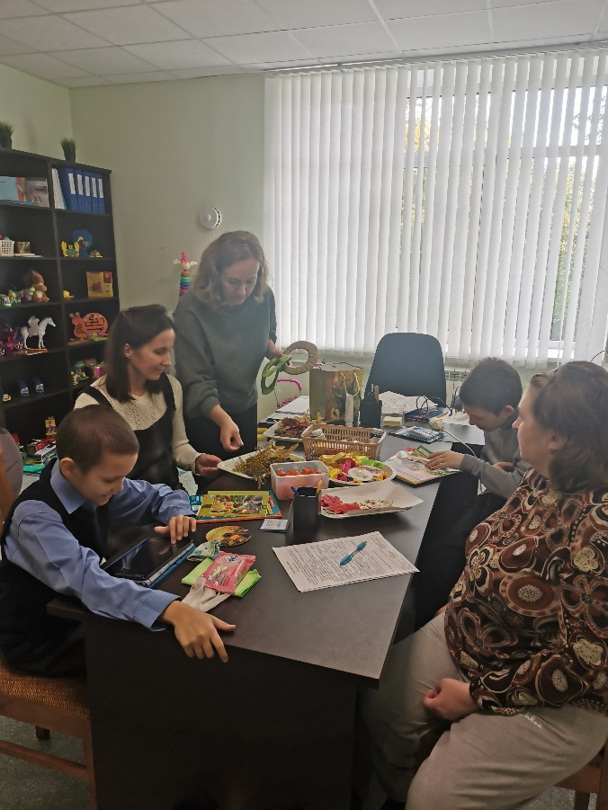
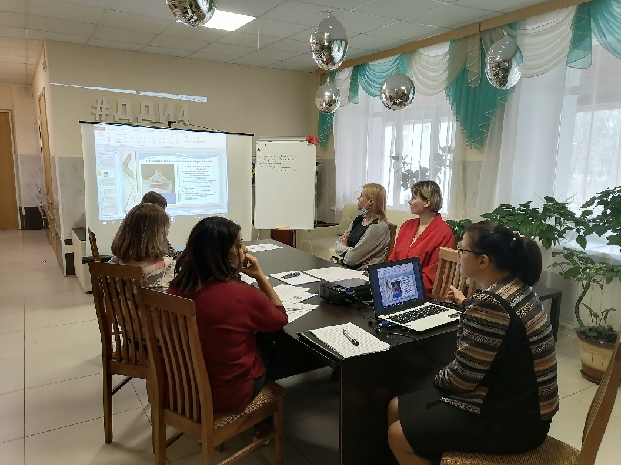
«ЦЕНТР СОЦИАЛЬНОГО СОПРОВОЖДЕНИЯ ДЕТЕЙ-ИНВАЛИДОВ С ПСИХОФИЗИЧЕСКИМИ НАРУШЕНИЯМИ И ИХ СЕМЕЙ «ВМЕСТЕ»
Реализует комплекс мероприятий, направленных на оказание социальной, психологической, педагогической, медицинской и правовой помощи для семей, воспитывающих детей-инвалидов.

Slide 10
Посещение ПСУ общеобразовательных учреждений

Slide 11
Наши контакты:
196620 Санкт- Петербург
г. Павловск
ул. Елизаветинская д. 9-15
т/ факс (812) 452-23-36
ddi4@ksp.gov.spb.ru @ mail.ru
Спасибо за внимание!

